Slide 1
Information Systems and Business Intelligence Netflix Database
Iole Morabito M63001448
Doriana Traetto M63001416

Slide 2
Tabella dei contenuti
01
02
03
04
05
Dataset
Google Colab
Dashboard
PowerBI
Bonita (Caso d’uso)

Slide 3
01
Dataset

Slide 4
Netflix Hour 2023
Il dataset scelto è "Netflix Hour 2023", proveniente da Kaggle e basato sul report di Netflix, denominato "What We Watched: A Netflix Engagement Report".
Questo report semestrale offre una visione dettagliata delle abitudini di visione degli utenti nel corso di sei mesi, coprendo oltre 18.000 titoli e quasi 100 miliardi di ore visualizzate, rappresentando il 99% di tutte le visualizzazioni su Netflix.
Il dataset, originariamente composto da 18.305 righe e 9 colonne, è stato attentamente elaborato per concentrarsi sulle serie TV più viste e votate nel 2023.

Slide 5
Filtraggio del dataset
Attributi nominali
Ratings
Rimozione di alcune colonne per soffermarsi al meglio solo sulle informazioni rilevanti.
Rimozione delle righe con un rating inferiore a 85
I
II
III
IV
V
Dataset di partenza
Hours viewed
Dataset raffinato
18.305 righe e 9 colonne
Ordinamento delle righe in base alle ore di visualizzazione ed esclusione di quelle con 0 ore di visualizzazione
1.016 righe e 6 colonne

Slide 6
02
Google Colab

Slide 7
Notebook Colab
Il notebook sviluppato in Google Colab offre un percorso attraverso le fasi fondamentali di analisi dei dati.
In una prima fase sono stati importati il dataset e le librerie necessarie, quali Pandas, Numpy, e, tramite il comando data.describe(), è stata offerta una panormaica generale, effettuando relative considerazioni iniziali sui valori e sui parametri del dataset.
In seguito, si è proceduto con: un’analisi esplorativa dei dati, tramite Facets Overview e Facets Dive, i quali forniscono visualizzazioni interattive che permettono una comprensione approfondita della distribuzione dei dati; un’analisi descrittiva del dataset, raffinando il dataset e garantendo una base più solida per eventuali meccanismi di machine learning.
Infine, è stata effettuata un’esplorazione tridimensionale del dataset.

Slide 8
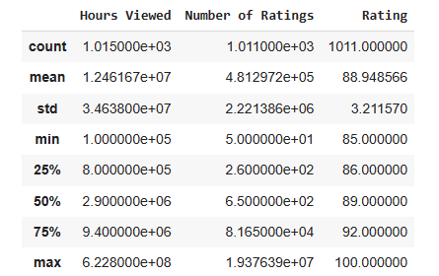
Tendenze principali
Tramite il comando data.describe() è possibile osservare una panoramica delle tendenze principali su Netflix.

Slide 9
Tendenze principali
Tramite il comando data.describe() è possibile osservare una panoramica delle tendenze principali su Netflix.
Tempo di Visione (Hours Viewed):
Il tempo medio di visione per i contenuti Netflix è di circa 12.46 milioni di ore.
La deviazione standard di circa 34.64 milioni di ore suggerisce una significativa variazione nella distribuzione del tempo di visione.

Slide 10
Tendenze principali
Tramite il comando data.describe() è possibile osservare una panoramica delle tendenze principali su Netflix.
Numero di Valutazioni (Number of Ratings):
La media del numero di valutazioni per i contenuti è di circa 481,297.
La deviazione standard di circa 2.22 milioni indica una variazione considerevole nel numero di valutazioni.

Slide 11
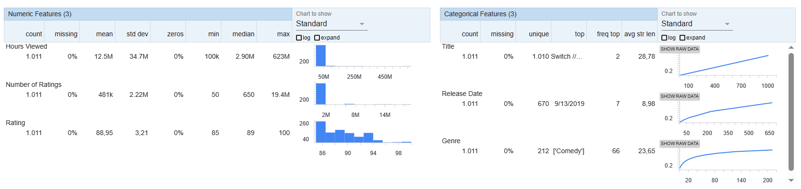
Tendenze principali
Tramite il comando data.describe() è possibile osservare una panoramica delle tendenze principali su Netflix.
Rating Medio (Rating):
Il rating medio assegnato ai contenuti Netflix è di circa 88.95.
La deviazione standard di circa 3.21 suggerisce una distribuzione relativamente concentrata dei rating.

Slide 12
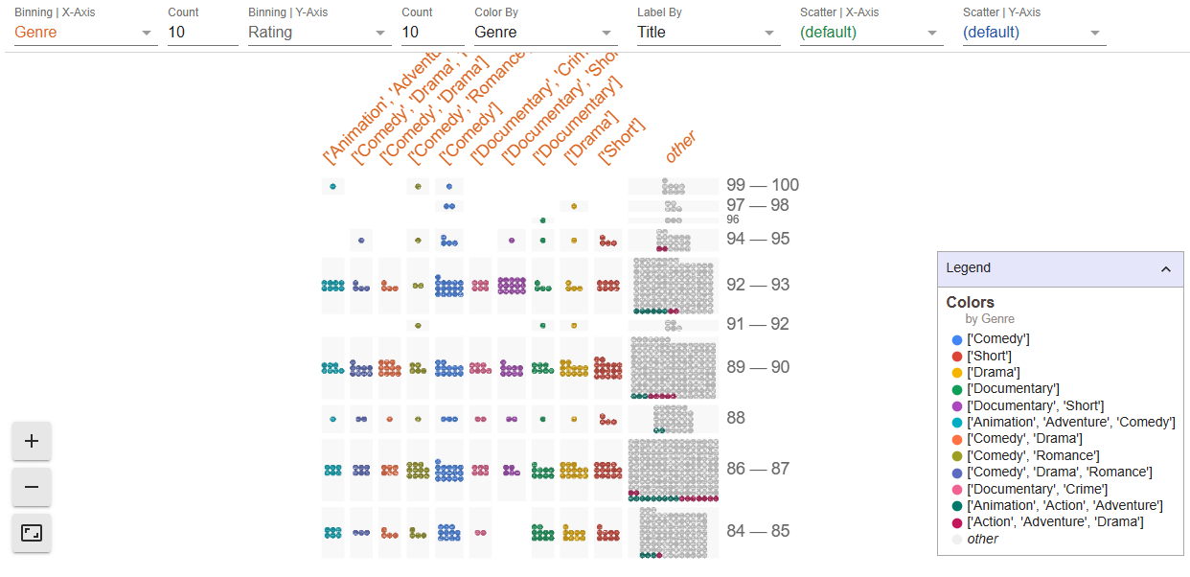
Analisi esplorativa dei dati
La libreria FACETS OVERVIEW ha fornito una panoramica dettagliata delle caratteristiche chiave dell’insieme di dati.
Si è partiti installando la libreria e generando uno snapshot interattivo del dataset.
La visualizzazione ha permesso di esplorare la distribuzione delle features, identificare valori mancanti e ottenere una visione complessiva delle relazioni tra le variabili.

Slide 13
Analisi esplorativa dei dati
L'interfaccia utente interattiva FACETS DIVE ha offerto un'opportunità unica di esplorare relazioni, distribuzioni e outlier all'interno delle variabili.
Attraverso l’interfaccia, si è potuto analizzare graficamente e approfondire la comprensione di elementi cruciali, contribuendo così a informare le decisioni successive nel processo di analisi e modellazione dei dati.

Slide 14
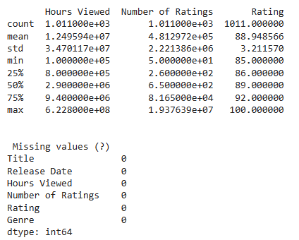
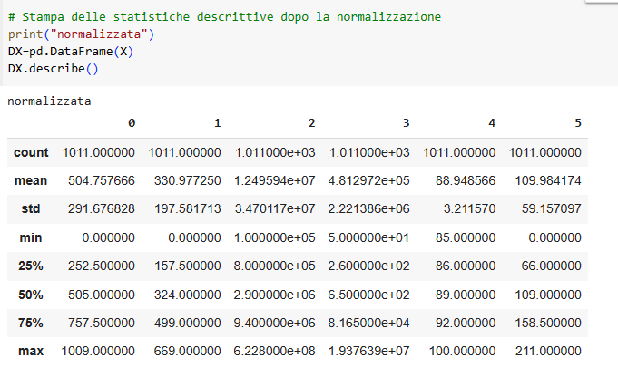
Analisi descrittiva dei dati
L'intero processo di preparazione del dataset è stato implementato attraverso un codice Python.
L'analisi descrittiva rivela un'ampia varietà nelle ore visualizzate, con valori compresi tra 1.000.000 e 622.800.000. Il numero medio di valutazioni è di circa 481.297, suggerendo una partecipazione significativa degli utenti. La valutazione media è di 88.95, indicando una tendenza positiva.
Non sono presenti valori mancanti, e le colonne sono state adeguate affinché garantissero la coerenza nei dati numerici.
Questi risultati delineano la diversità e la qualità dei dati nel dataset Netflix 2023, fornendo una base solida per ulteriori analisi e modelli di machine learning.

Slide 15
Analisi descrittiva dei dati
Il codice successivo stampa le statistiche descrittive del DATAFRAME DX dopo il processo di normalizzazione.
Questo passaggio è importante perché normalizza le feature numeriche, portandole a una scala comune e facilitando così l'addestramento dei modelli di machine learning.
La stampa di queste statistiche consente di verificare visivamente l'effetto della normalizzazione sulle distribuzioni delle feature e di assicurarsi che il processo sia stato eseguito correttamente.

Slide 16
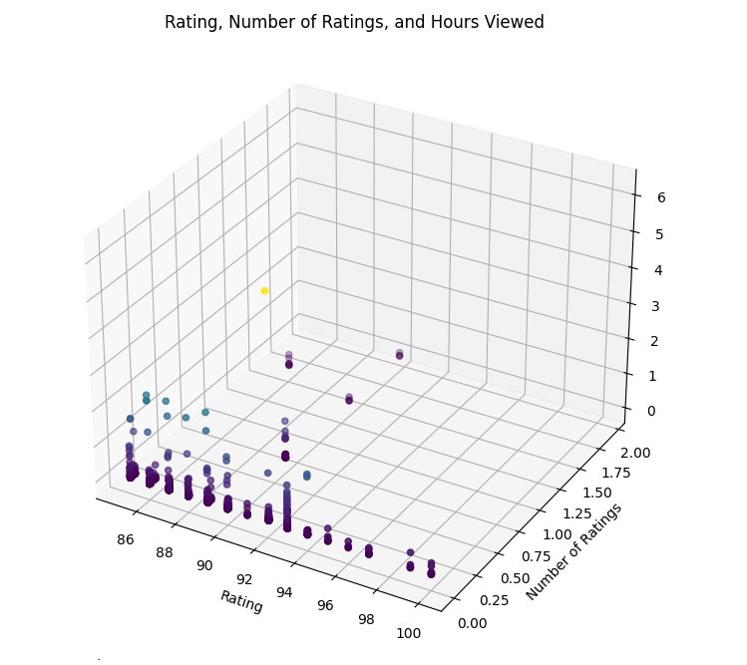
Esplorazione tridimensionale
Il seguente grafico tridimensionale illustra le relazioni tra la valutazione di un contenuto (Rating), il numero di valutazioni ricevute (Number of Ratings) e il tempo di visualizzazione in ore (Hours Viewed) dei contenuti presenti nel dataset Netflix.
Ogni punto sul grafico rappresenta un contenuto, evidenziando come queste variabili possano interagire.
Il colore dei punti indica il tempo di visualizzazione, offrendo una prospettiva visiva chiara sulle dinamiche di queste misure chiave nei contenuti Netflix.

Slide 17
03
Dashboard

Slide 18
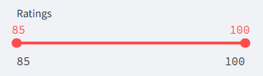
Dashboard interattiva
La dashboard STREAMLIT è stata sviluppata per l'analisi dei dati provenienti dal dataset raffinato dataset_netflix_2023.csv (fornito dalla prima fase del progetto).
La dashboard consente visualizzazioni interattive, facilitando la comprensione delle relazioni tra le variabili e permettendo di filtrare in maniera rapida e intuitiva il dataset.
Per avviare la dashboard interattiva è necessario eseguire il comando streamlit run netflix.py dalla directory contenente il file del progetto.
Gli utenti possono interagire con la dashboard utilizzando i widget nella sidebar per filtrare i dati. Le visualizzazioni si aggiorneranno automaticamente in base ai filtri applicati.

Slide 19
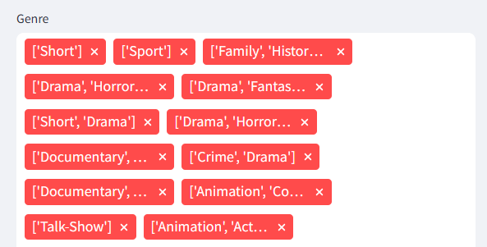
Struttura della dashboard
FILTRI PER LA VISUALIZZAZIONE:
Sidebar per selezionare l'intervallo dei ratings.
Sidebar multiselezione per i generi.
Sidebar per la selezione della data di partenza.

Slide 20
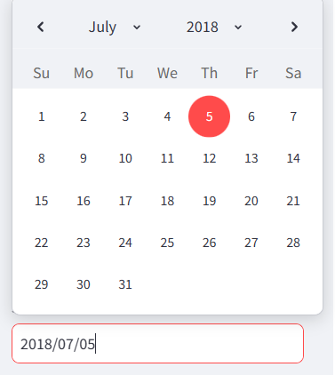
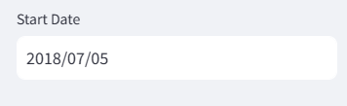
Struttura della dashboard
FILTRI PER LA VISUALIZZAZIONE:
Sidebar per selezionare l'intervallo dei ratings.
Sidebar multiselezione per i generi.
Sidebar per la selezione della data di partenza.

Slide 21
Struttura della dashboard
FILTRI PER LA VISUALIZZAZIONE:
Sidebar per selezionare l'intervallo dei ratings.
Sidebar multiselezione per i generi.
Sidebar per la selezione della data di partenza.

Slide 22
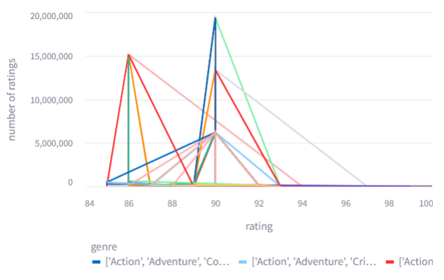
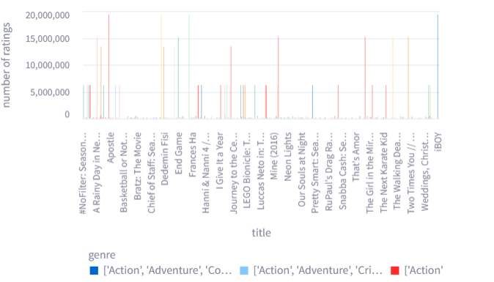
Struttura della dashboard
GRAFICI PER LA VISUALIZZAZIONE:
Grafico a linee per i migliori ratings correlati ai generi.
Istogramma per le pellicole più recensite.
Istogramma per le pellicole più viste.

Slide 23
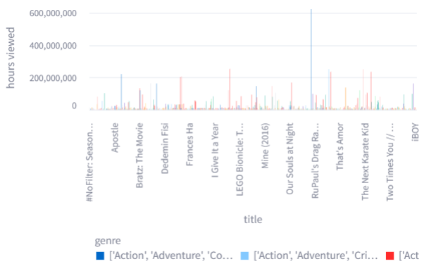
Struttura della dashboard
GRAFICI PER LA VISUALIZZAZIONE:
Grafico a linee per i migliori ratings correlati ai generi.
Istogramma per le pellicole più recensite.
Istogramma per le pellicole più viste.

Slide 24
Struttura della dashboard
GRAFICI PER LA VISUALIZZAZIONE:
Grafico a linee per i migliori ratings correlati ai generi.
Istogramma per le pellicole più recensite.
Istogramma per le pellicole più viste.

Slide 25
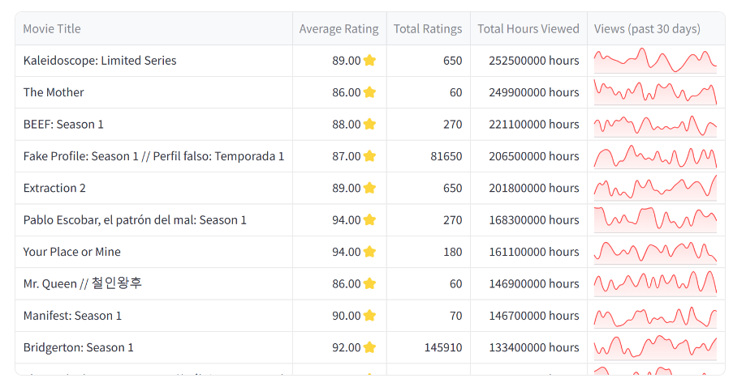
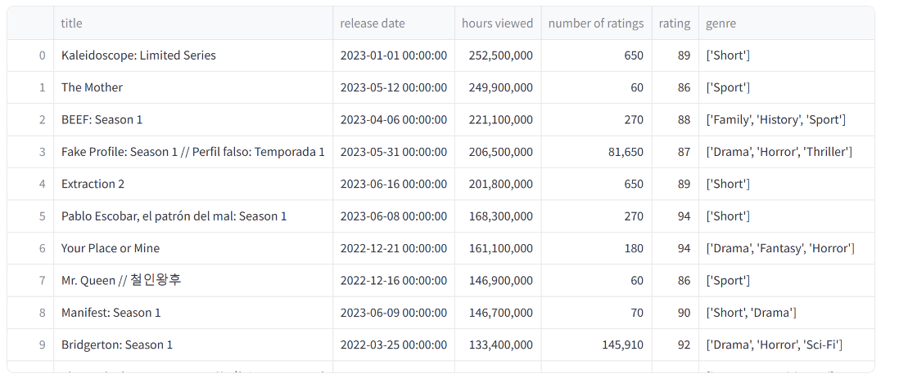
Struttura della dashboard
STATISTICHE DESCRITTIVE:
Tabella che mostra le statistiche descrittive per le variabili del dataset.
Tabella che mostra le statistiche descrittive per le variabili del dataset in maniera più intuitiva, con un grafico laterale.

Slide 26
Struttura della dashboard
STATISTICHE DESCRITTIVE:
Tabella che mostra le statistiche descrittive per le variabili del dataset.
Tabella che mostra le statistiche descrittive per le variabili del dataset in maniera più intuitiva, con un grafico laterale.

Slide 27
04
PowerBI

Slide 28
Microsoft PowerBI
Microsoft PowerBI è un potente software in grado di permettere agli utenti di avere una visione chiara, lineare e immediata dei grafici e delle statistiche dei parametri, dato un dataset precaricato.
Per la visualizzazione dei grafici si è scelto di soffermarsi su differenti tipologie, mettendo in relazione diversi parametri e ottenendo di conseguenza risposte differenti.
Non è stato possibile effettuare un’analisi predittiva poiché l’input non risulta continuo.
Si è scelto di implementare la funzionalità di chatbot mediante Domande e Risposte.

Slide 29
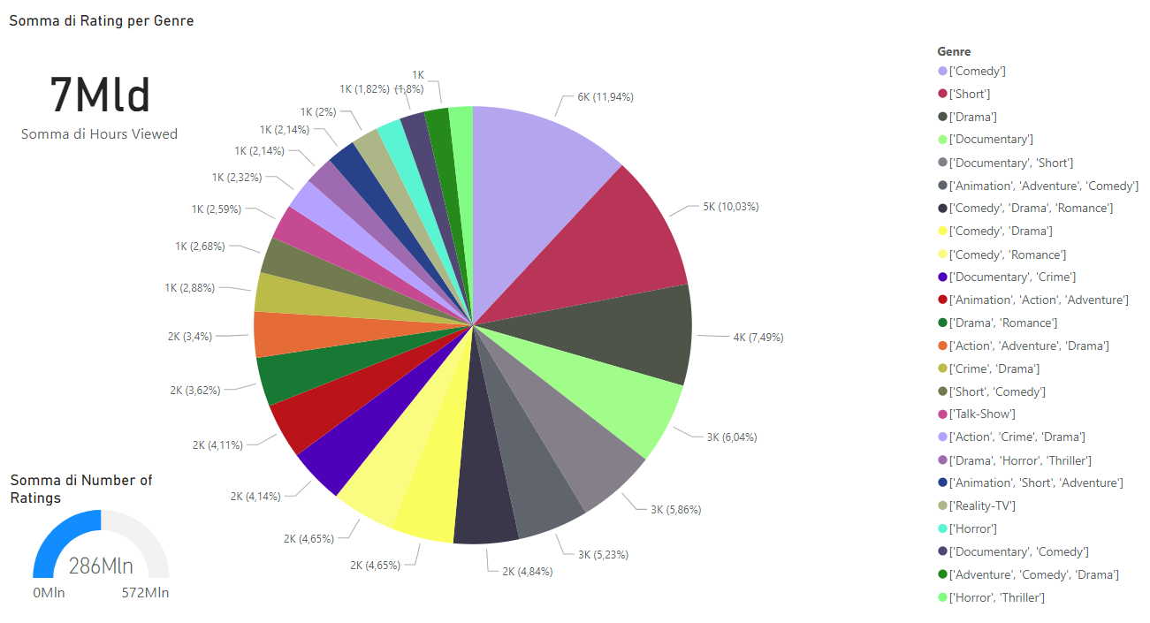
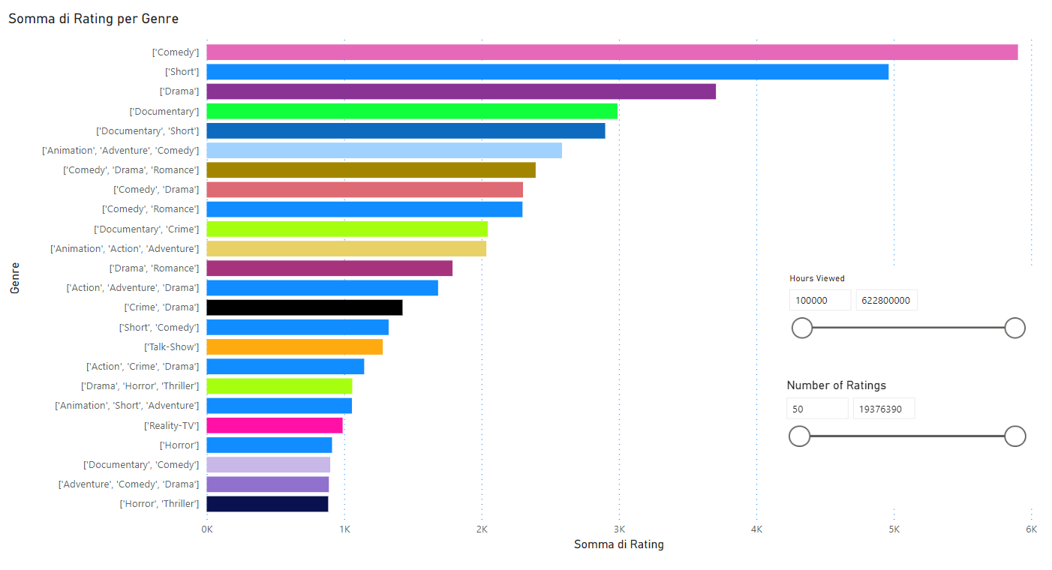
Visualizzazioni nei dati
RATING - GENRE:
In relazione ai parametri riguardanti il genere e il rating, è stato effettuato un filtraggio del dataset, considerando solo i generi con almeno 10 serie tv presenti.
Nel primo caso si è scelto di utilizzare un grafico a torta per la somma dei ratings per il genere, una scheda per le ore di visione e un misuratore per il numero di ratings. Inoltre, sono stati cambiati arbitrariamente i colori rappresentanti i diversi generi.

Slide 30
Visualizzazioni nei dati
RATING - GENRE:
In relazione ai parametri riguardanti il genere e il rating, è stato effettuato un filtraggio del dataset, considerando solo i generi con almeno 10 serie tv presenti.
Nel secondo caso si è scelto di utilizzare un grafico a barre raggruppate per la somma dei rating per il genere e due filtri dei dati per le ore di visione e il numero di ratings. Questi ultimi possono essere modificati per osservare variazioni sul grafico principale. Anche in questo caso sono stati cambiati arbitrariamente i colori rappresentanti i diversi generi.

Slide 31
Visualizzazioni nei dati
RATING - GENRE:
In relazione ai parametri riguardanti il genere e il rating, è stato effettuato un filtraggio del dataset, considerando solo i generi con almeno 10 serie tv presenti.
A valle delle operazioni effettuate si può notare come il genere Comedy svetti su tutti gli altri in termini di ratings, con buone prestazioni anche di Short, Drama e Documentary.

Slide 32
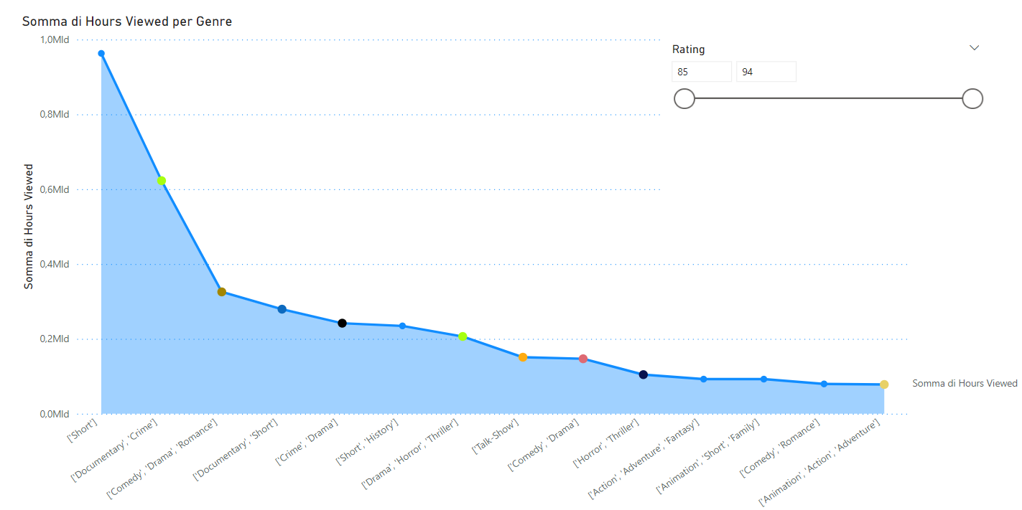
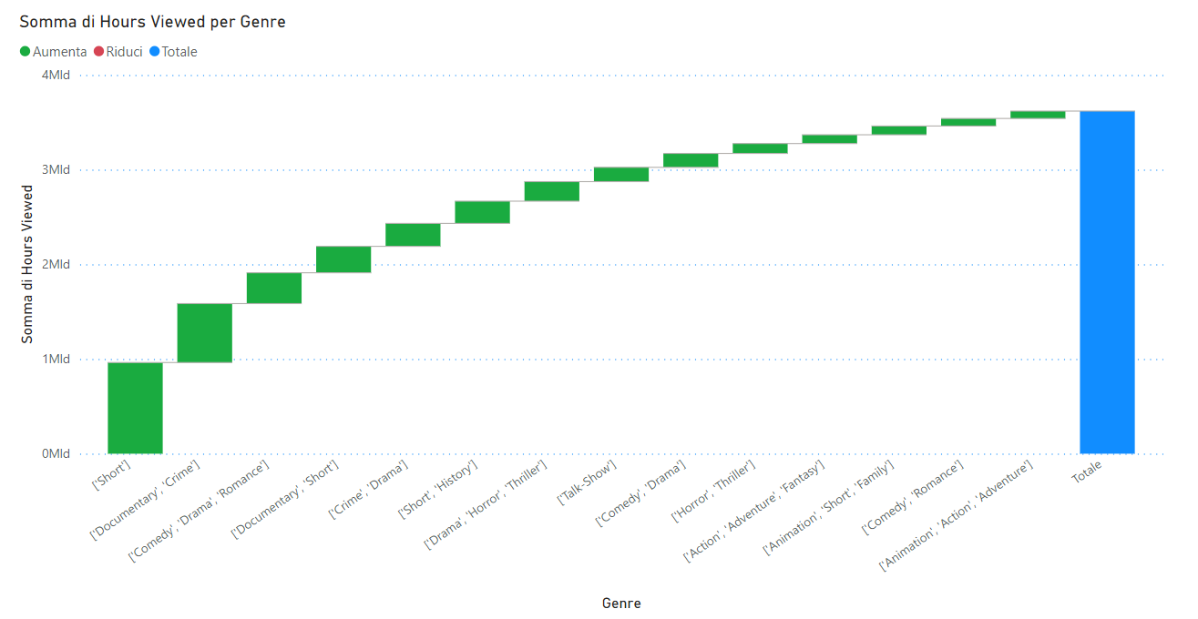
Visualizzazioni nei dati
HOURS VIEWED – GENRE:
Un’ulteriore visualizzazione è stata effettuata prendendo in esame ancora un volta i parametri del genere, ma questa volta prefissando solo le ore di visione delle serie tv. È stato effettuato un filtraggio delle ore di visione, considerando solo le serie tv viste per almeno 60 000 000 ore.
In questo caso si è scelto di utilizzare un grafico ad aree per la somma delle ore di visione per il genere e un filtro dei dati per i ratings. Questi ultimi possono essere modificati per osservare variazioni sul grafico principale. Anche in questo caso sono stati cambiati arbitrariamente i colori rappresentanti i diversi generi.

Slide 33
Visualizzazioni nei dati
HOURS VIEWED – GENRE:
Un’ulteriore visualizzazione è stata effettuata prendendo in esame ancora un volta i parametri del genere, ma questa volta prefissando solo le ore di visione delle serie tv. È stato effettuato un filtraggio delle ore di visione, considerando solo le serie tv viste per almeno 60 000 000 ore.
Nel secondo caso si è scelto di utilizzare solo un grafico a cascata per la somma delle ore di visione per il genere.

Slide 34
Visualizzazioni nei dati
HOURS VIEWED – GENRE:
Un’ulteriore visualizzazione è stata effettuata prendendo in esame ancora un volta i parametri del genere, ma questa volta prefissando solo le ore di visione delle serie tv. È stato effettuato un filtraggio delle ore di visione, considerando solo le serie tv viste per almeno 60 000 000 ore.
A valle delle operazioni effettuate si noti come le serie tv con più ore di visualizzazione siano nettamente quelle di genere Short, con buone prestazioni anche di [Documentary, Crime].

Slide 35
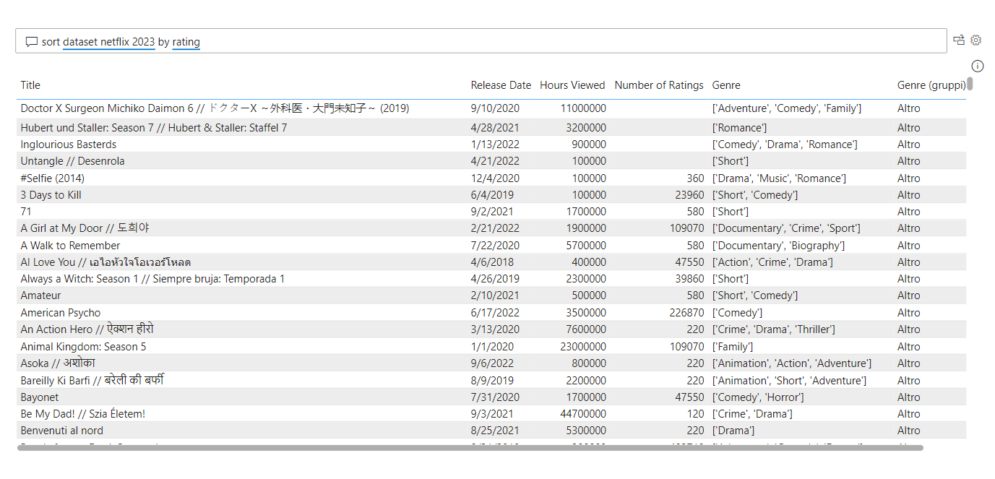
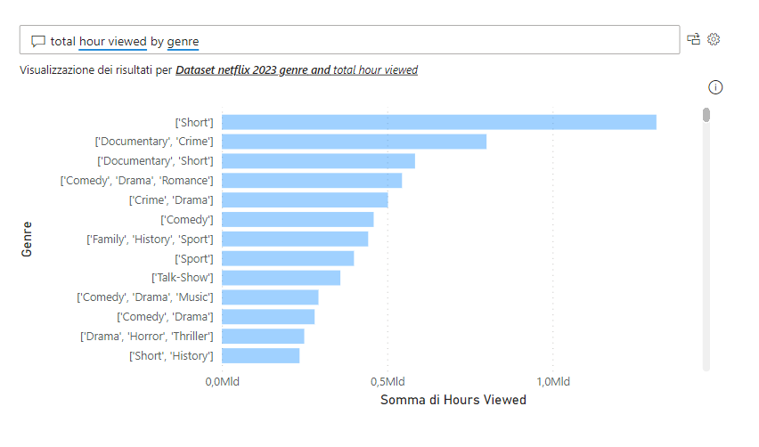
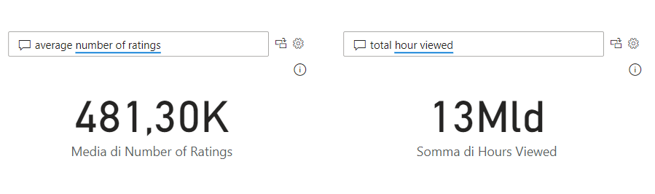
Funzionalità chatbot
Si è scelto di implementare la funzionalità di chatbot mediante Domande e Risposte.
È stata effettuata la configurazione del box, aggiungendo anche ulteriori sinonimi possibili.

Slide 36
05
Workflow Bonita – Caso d’uso
Il caso d’uso che si è scelto di esaminare descrive il processo di Richiesta di lavoro in Smart Working implementato in Bonita Studio.
Il processo consente agli Impiegati di inviare richieste per lo smart working e ai Supervisor di esaminarle e prendere una decisione.

Slide 37
Descrizione del processo
ATTORI:
Impiegato (Initiator): Invia la Richiesta di Smart Working.
Supervisor: Esamina la Richiesta e decide sull'approvazione.
FLUSSO DEL PROCESSO:
Inizio Richiesta da parte dell’ Impiegato: Compilazione e invio della Richiesta.
Controllo Richiesta da parte dei Supervisor: Esame e decisione sulla Richiesta.
Revisione Richiesta (se necessario): Modifiche e re-invio da parte dell’Impiegato.
Risultato Richiesta: Verifica dell'esito da parte dell’Impiegato e chiusura del processo.

Slide 38
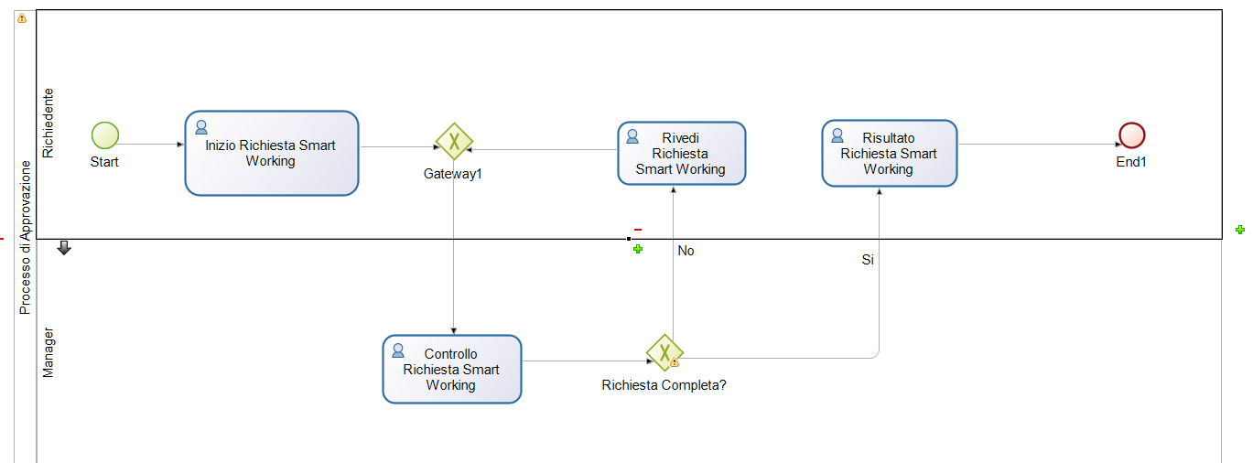
Diagramma del processo

Slide 39
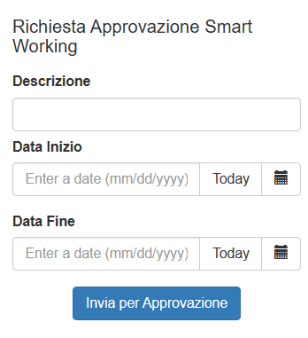
Dettagli del task e form
InizioRichiesta:
Titolo: "Richiesta Approvazione Smart Working"
Descrizione: "Indicare nella descrizione tutto ciò che si ritiene sia utile al processo di approvazione"
Campi: Descrizione, Data Inizio, Data Fine
Azione: "Invia per Approvazione"

Slide 40
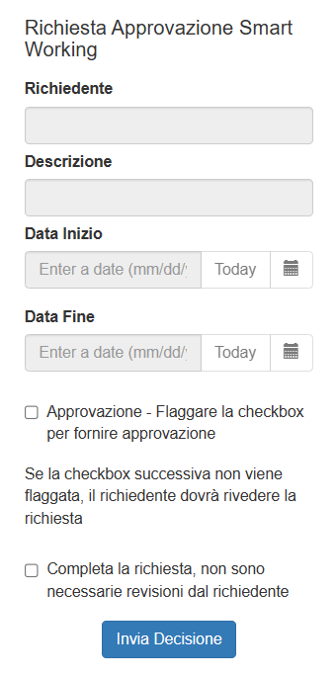
Dettagli del task e form
ControlloRichiestaForm:
Titolo: " Richiesta Approvazione Smart Working "
Descrizione: "Verificare ed approvare la richiesta"
Campi: Approvare, Completare
Azione: "Invia Decisione"

Slide 41
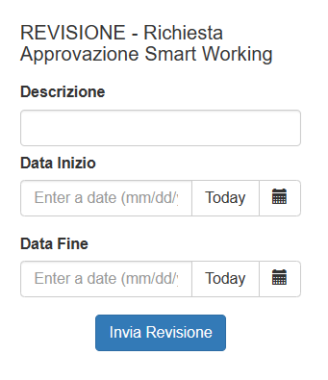
Dettagli del task e form
ModificaRichiestaForm:
Titolo: "REVISIONE - Richiesta Approvazione Smart Working "
Descrizione: "La richiesta non può essere completata, si prega di rivedere la richiesta"
Azione: "Invia Revisione"

Slide 42
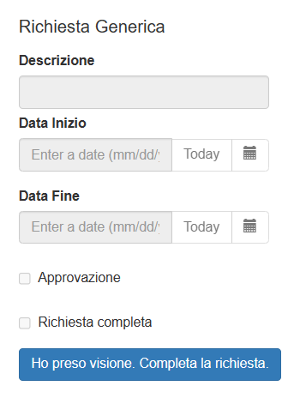
Dettagli del task e form
RisultatoRichiestaForm:
Titolo: "Risultato richiesta"
Descrizione: "La richiesta è completata. Si prega di verificare la casella di approvazione in basso."
Azione: "Ho preso visione. Completa la richiesta."

Slide 43
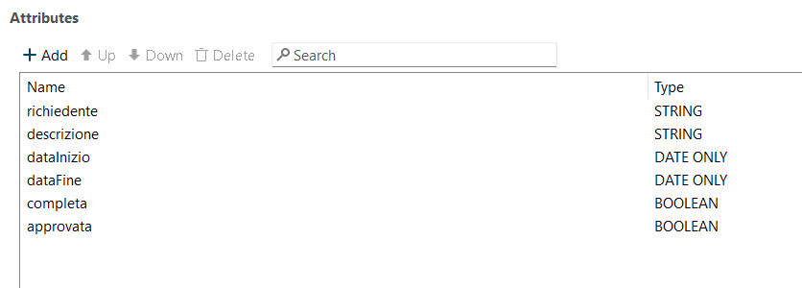
Business data model
Il business data model è stato strutturato in questo modo: si è utilizzato un unico Business Object, “Richiesta”, che presenta diversi attributi con differenti tipi annessi.

Slide 44
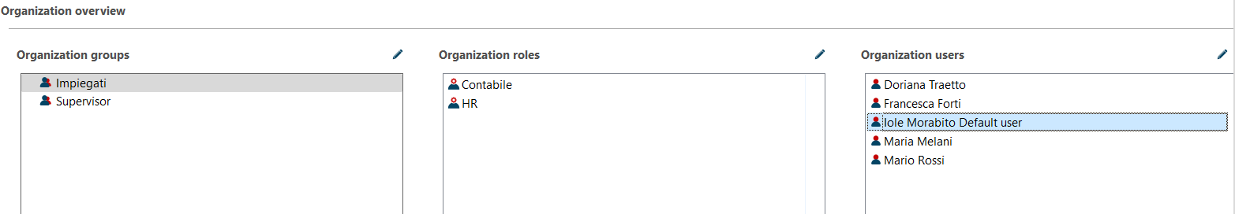
Organization
L’organizzazione è stata creata ex-novo, ed ha la seguente struttura :

Slide 45
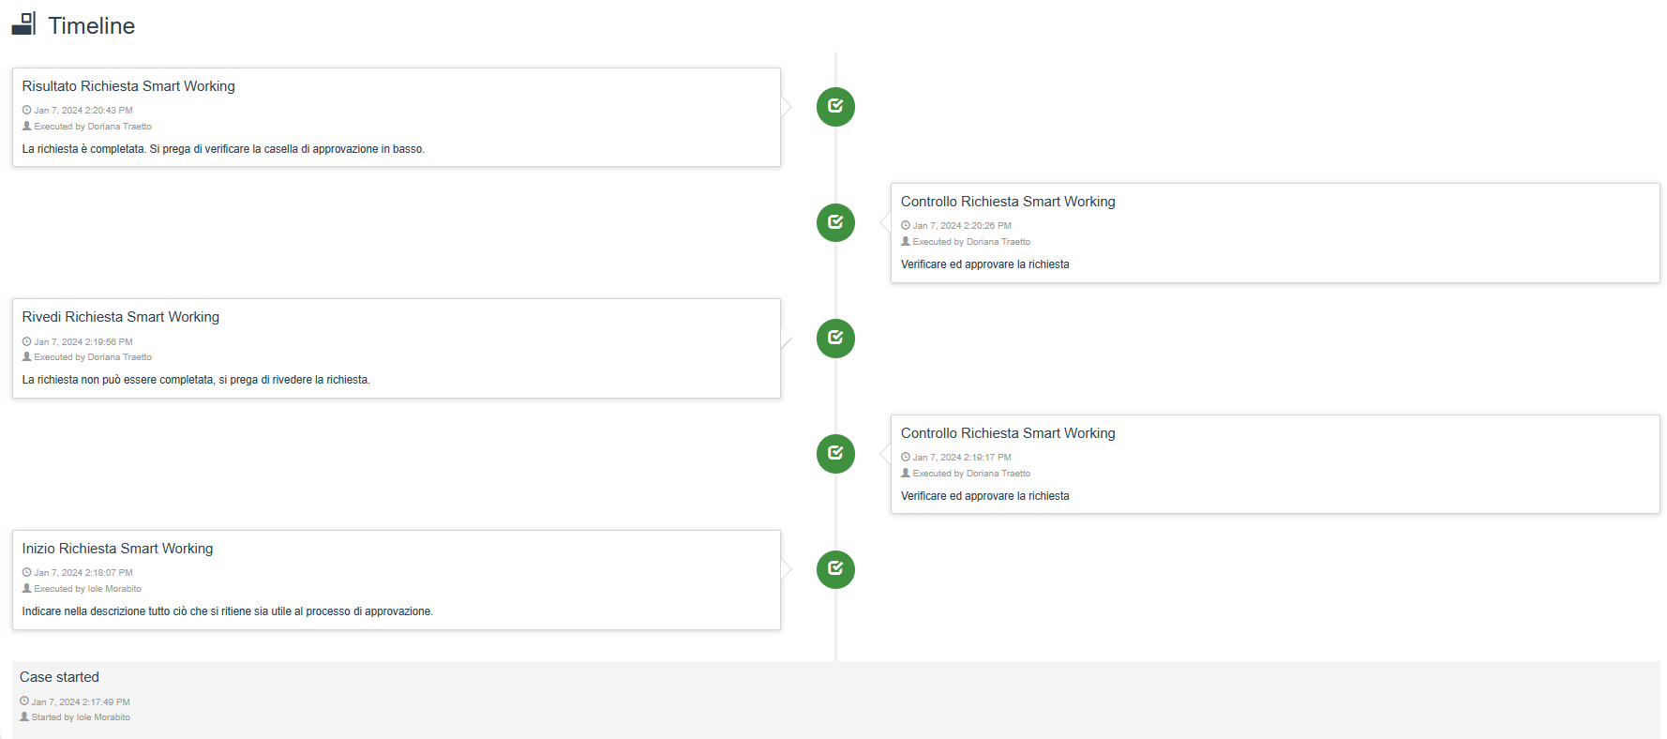
Esempio di esecuzione del processo
Di seguito è possibile osservare la timeline inerente ad un esempio del flusso di esecuzione del processo (da leggere dal basso verso l’alto):

Slide 46
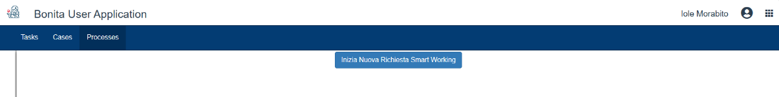
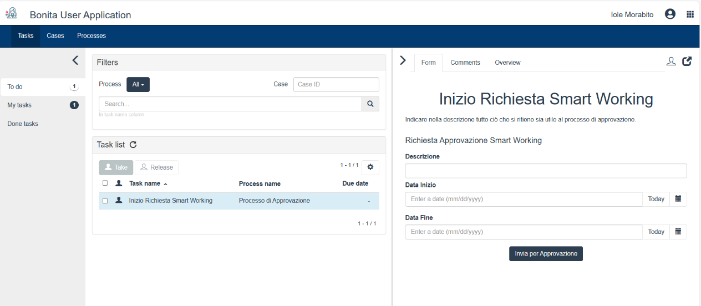
Esempio di esecuzione del processo
Vediamo nel dettaglio, in ordine cronologico, l’esecuzione degli eventi.
L’user di default è iole.m che ha il ruolo di Impiegato. Viene effettuata la richiesta di smart working per motivi personali dal 14/01 al 21/01.

Slide 47
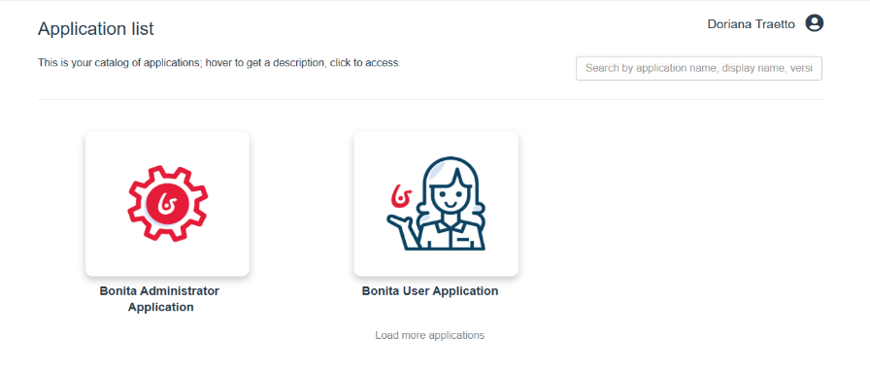
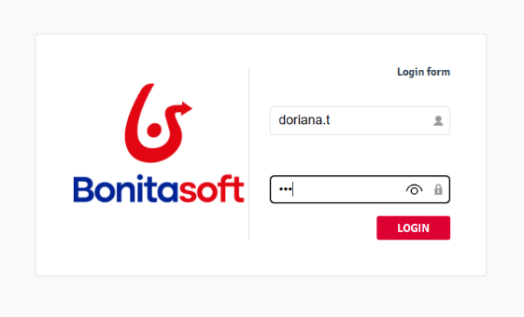
Esempio di esecuzione del processo
A questo punto viene aperta un’altra pagina e viene effettuato l’accesso tramite doriana.t che ha il ruolo di Supervisor. Si entra nella zona dell’applicazione dedicata ai Bonita User.

Slide 48
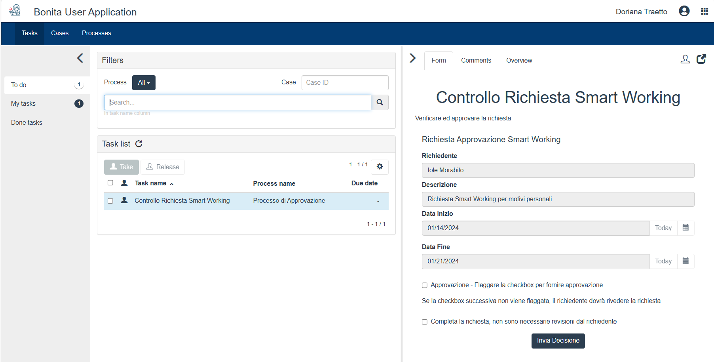
Esempio di esecuzione del processo
Viene effettuato il controllo della richiesta che viene solo approvata. Quindi sarà necessaria una revisione da parte dell’Impiegato.

Slide 49
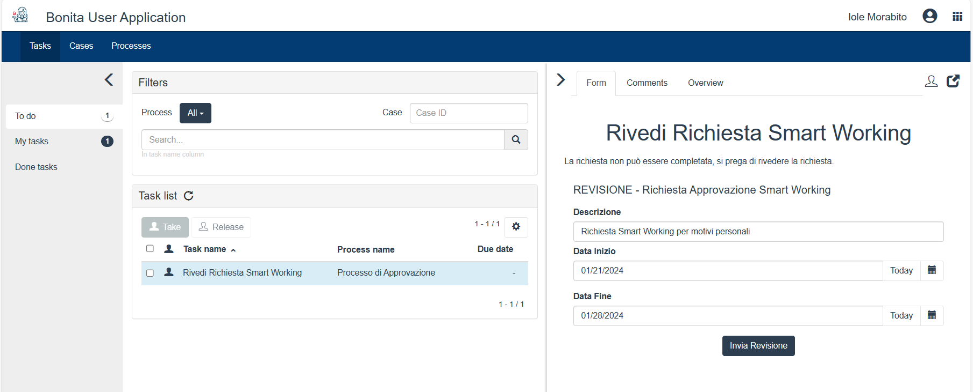
Esempio di esecuzione del processo
Si ritorna all’Impiegato che deve necessariamente rivedere e modificare la propria richiesta.
A questo proposito viene effettuata una nuova richiesta con la stessa descrizione ma con un nuovo intervallo di date, dal 21/01 al 28/01.

Slide 50
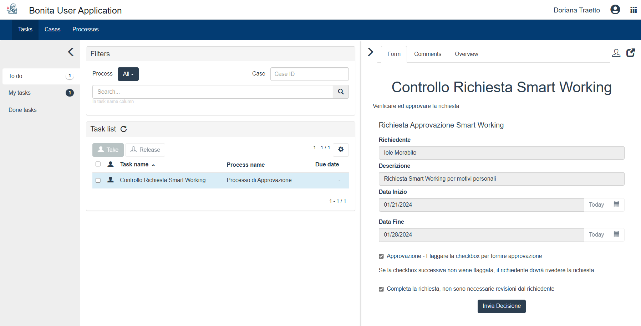
Esempio di esecuzione del processo
Ora si torna al Supervisor che questa volta approva e conferma la richiesta.

Slide 51
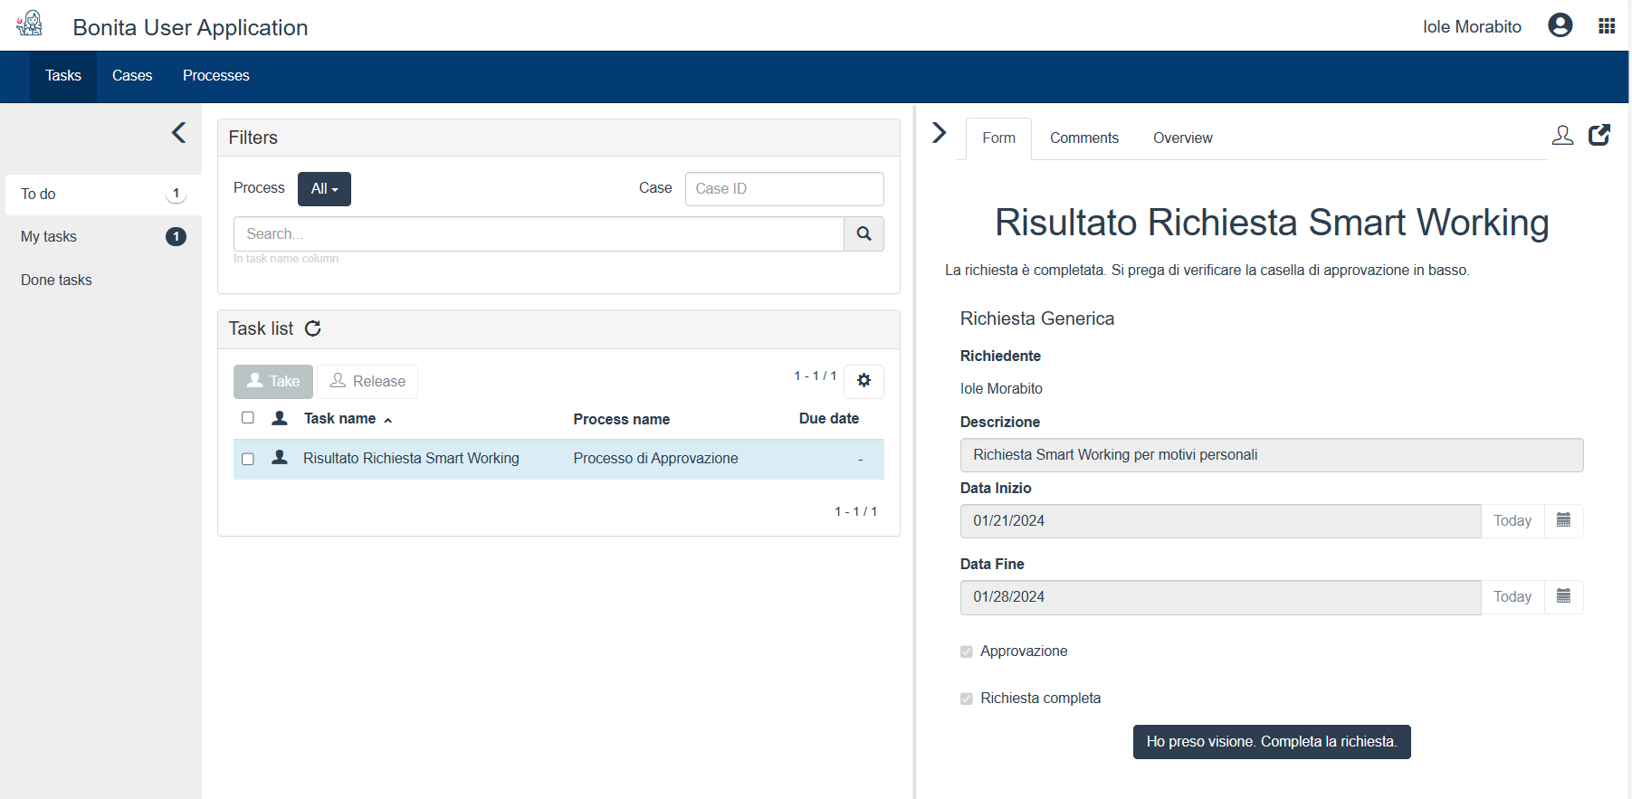
Esempio di esecuzione del processo
Infine, l’impiegato può visualizzare il risultato nella propria area dedicata.

Slide 52
Grazie per l’attenzione!

